Slide 1
Patterns & Frameworks
SnakeCore, SnakeFX, SnakeServer, SnakeTest
Ostfalia Fachhochschule für angewandte Wissenschaften
Benjamin Wulfert (b.wulfert@ostfalia.de) | Mat.-Nr.: 70454350
Leonard Reidel (@ostfalia.de) | Mat.-Nr.: 70468602
Vorgelegt bei: Dipl.-Inform. Bettina Meiners
Semester: Wintersemester 2020
19.02.2020

Slide 2
Agenda
Projekt-Architektur
Core/Common
Backend
Frontend
Hands-On
...
Projekt SnakeFX
Patterns & Frameworks (WS 20/21)
2

Slide 3
Projekt-Architektur
SnakeCore Enthält grundlegende & gemeinsame Aspekte des Projekts
SnakeFX Frontend-Modul - das User-Interface (GUI)
SnakeServer Backend-Modul - der Application-Server
SnakeTest Test-Modul - Test-Fälle für verschiedene Szenarien (z.B. Start des Backends & zweier Clients, auto. Login, auto. Play, etc.)
SnakeCore
SnakeFX
Front-End
SnakeServer
Back-End
SnakeTest
Projekt SnakeFX
Patterns & Frameworks (WS 20/21)
3

Slide 4
Projekt-Setup
Projekt nutzt Build-Management-System
Apache Maven
Projekt SnakeFX
Patterns & Frameworks (WS 20/21)
4

Slide 5
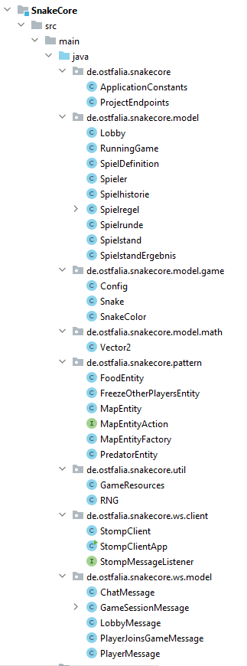
Core / Common - SnakeCore
ApplicationConstants / ProjectEndpoints
String-Konstanten
model
Entitäten der Projektlandschaft
game
Entitäten bzgl. der Spiel-Laufzeit
math
Implementierung von gängigen (2d) Vektor-Operationen
Projekt SnakeFX
Patterns & Frameworks (WS 20/21)
5

Slide 6
Core / Common - SnakeCore
Pattern
Implementierung der Design-Pattern
Util
Hilfsklassen: GameResources verwaltet Bilder & Sounds
RNG (Random Number Generator): Klasse zur Erzeugung von Zufallszahlen
ws.client
Implementierung des Stomp-Clients, TestApp, ...
ws.model
Entitäten d. Nachrichtenaustauschs
Projekt SnakeFX
Patterns & Frameworks (WS 20/21)
6

Slide 7




Backend - SnakeServer
Spring Boot
Spring Data JPA (h2, Hibernate)
Spring Messaging (STOMP, Websockets)
Spring Web (HTTP, RESTful Webservices, …)
Projekt SnakeFX
Patterns & Frameworks (WS 20/21)
7

Slide 8
Kommunikation
HTTP <-> RESTful Webservices
STOMP <-> WebSockets
Spring Data Messaging
Projekt SnakeFX
Patterns & Frameworks (WS 20/21)
8

Slide 9
Frontend - SnakeFX
In JavaFX implementiert
Vererbungshierarchien zwischen Controller
Nutzt Dependency Injection (DI) für Views in Controllern
Besitzt Zugriff auf STOMP-Client Impl.
Dadurch Subscribe auf Endpoints möglich, sowie Listener um auch Nachrichten zu reagieren
Message-Transport um Daten an das Backend zu senden
Besitzt Zugriff auf HTTP-Client Impl.
Dadurch können Daten an das Backend übertragen werden, wie z.B. bei Login, Register Operationen oder Polling für HTTP
Projekt SnakeFX
Patterns & Frameworks (WS 20/21)
9

Slide 10
Snake Implementierung
Feldbeschaffenheit
Schlangenbeschaffenheit
Power Ups
Aktionen (ohne Power Ups)
Schlange trifft Wand
Schlange trifft andere Schlange
Schlange trifft sich selbst
Projekt SnakeFX
Patterns & Frameworks (WS 20/21)
10

Slide 11
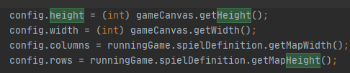
Feldbeschaffenheit
Ein Koordinaten System, gezeichnet auf einer Canvas mit der Größe übergeben von der Spielerstellungsmaske
Projekt SnakeFX
Patterns & Frameworks (WS 20/21)
11
Notes:
Gezeichnet auf einem canvas: Canvas is an image that can be drawn on using a set of graphics commands provided by a GraphicsContext.
A Canvas node is constructed with a width and height that specifies the size of the image into which the canvas drawing commands are rendered.
Columns und rows als koordinatensystem

Slide 12
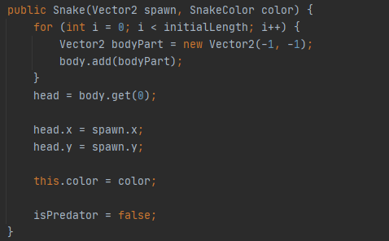
Schlangenbeschaffenheit
Schlange: Liste mit dem Kopf als erstes Listenelement snake.head = snake.body(0)
Initialisierung:
Projekt SnakeFX
Patterns & Frameworks (WS 20/21)
12
Notes:
IsPredator bruachen wir für die power ups später

Slide 13
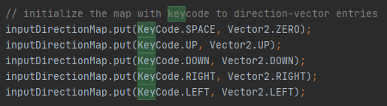
Schlangenbeschaffenheit
Schlangenbewegung
Spieler Eingabe wird in Richtungsvektor gewandelt
Richtungsvektor und Koordinaten von snake.head ergeben Position des neuen Schlangenkopfes
Jedes Listenelement nimmt den Wert des vorangehenden Listenelements an
Projekt SnakeFX
Patterns & Frameworks (WS 20/21)
13

Slide 14

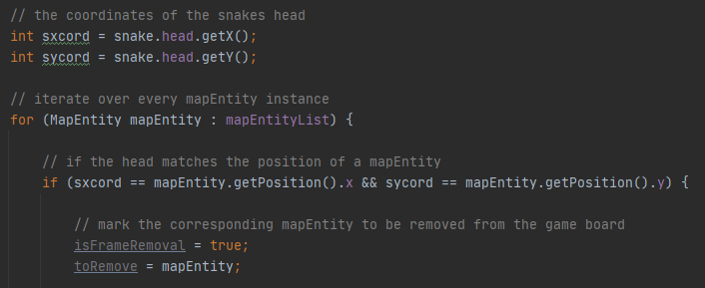
Power Ups
Drei verschiedene PowerUp typen durch Factory Patterns als MAP_ENTITIES umgesetzt Umgesetzt
Koordinatenabgleich der Schlangenköpfe und der Foodpositionen
Projekt SnakeFX
Patterns & Frameworks (WS 20/21)
14

Slide 15
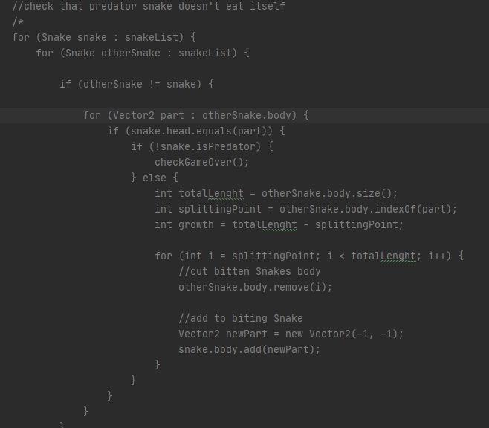
Aktionen (ohne Power Ups)
Schlange trifft andere Schlange
Abfrage ob die Schlange durch ein vorheriges PowerUp Predator ist → GameOver falls nicht
Falls schon, anhängen der anderen an Eigene
Projekt SnakeFX
Patterns & Frameworks (WS 20/21)
15

Slide 16
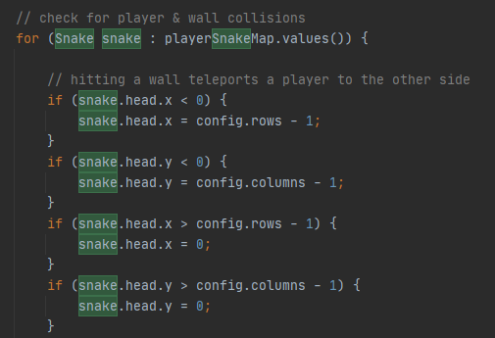
Aktionen
Schlange trifft Wand
Projekt SnakeFX
Patterns & Frameworks (WS 20/21)
16

Slide 17
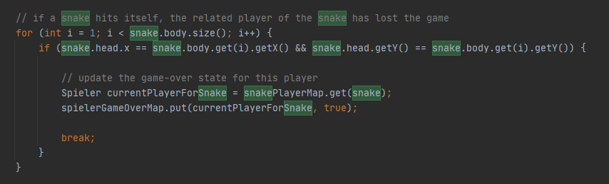
Aktionen
Schlange trifft sich selbst
Projekt SnakeFX
Patterns & Frameworks (WS 20/21)
17

